Slide 1

Webアプリケーション開発演習A
MVCモデルを定着させよう３
情報システム専攻科2年

Slide 2


MVCモデルを定着する
Notes:
テーマ発表

Slide 3

MVCモデルを知ろう
・MVCモデルとは、メンテナンス性が高い
ソースコードを組む為の考え方！
M（モデル）、V（ビュー）、C（コントローラ）の３つの
役割に沿ってソースコードを組んでいく。
M（モデル）・・・Javaクラス（主たる処理を書く）
V（ビュー）・・・JSP（結果の表示（画面））
C（コントローラ）・・・サーブレット（処理の振り分け）
・通常はリクエストをCが受け、Mに処理を依頼し
結果をVで表示する。

Slide 4
もういちどMVCの復習
MVCをもう一度復習！

Slide 5
もういちどMVCの復習
今までは・・・
サーブレット
計算したり
分岐したり
転送
JSP
Notes:
サーブレットの中で、計算したりifで分岐したり色々な処理をしていました
そして、その結果を表示するがJSPでしたね。

Slide 6
もういちどMVCの復習
今までのやり方の問題点
サーブレット
リクエスト受けて、処理をするクラスを呼び出す！
計算したり
分岐したり
計算など複雑な処理を行う！
転送
JSP
結果の表示を行う！
Notes:
サーブレットの中の処理が複雑になる、この部分の処理がどんどんおおきくなります
多き聞くなり過ぎると、ソースコードが見づらくなってメンテナンス性が落ちる！
だから消さん処理の部分だけをサーブレットから独立させてあげれば、サーブレットは
スッキリします。
さらに良いことに、こうすることで役割がハッキリするのです

Slide 7
もういちどMVCの復習
今までのやり方の問題点
サーブレット
リクエスト受けて、処理をするクラスを呼び出す！
C
M
計算したり
分岐したり
計算など複雑な処理を行う！
転送
V
JSP
結果の表示を行う！
Notes:
で役割にそれぞれ名前をつけたのが、M（モデル）、V（ビュー）、C（コントローラー）です！

Slide 8

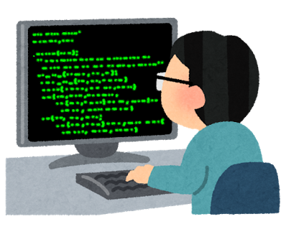
演習
今日は一緒に作ってみましょう！
まずは、完成品を見てみましょう！
Notes:
eclipseで一緒に作る
最初に完成品を動かす

Slide 9
演習
今日の課題では
前回のおみくじWebアプリを
バージョンアップします！

Slide 10
演習
結果画面（2ページ目）に↓みたいに画像を表示しましょう！

